Slide 1
工业中的PID控制 来自挖掘机驾驶经验

Slide 2
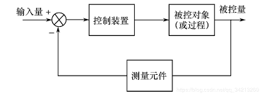
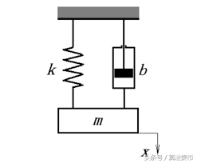

控制工程的一点基本概念
控制三要素：输入，输出，控制系统
输入和输出信号并不是固定的值，控制系统也不是简单的计算器。实际上输入一般是一个信号，也就是随时间变化的一个函数I(t)，输出也是一个信号O(t)，输入和输出不要求量纲一致。控制系统一般情况下是对信号的进行数学运算，
反馈：利用输出信号对输入信号进行纠正和修改，带有反馈信号的控制系统要求输出信号经过变换以后与输入量纲一致
闭环：有反馈信号的系统称为闭环系统，闭环系统是实现自动控制的最基本方法。
例如：啮合的齿轮输入转速和输出转速是一对输入和输出，带有阻尼的弹簧输入的力和位移是一对输入和输出

Slide 3
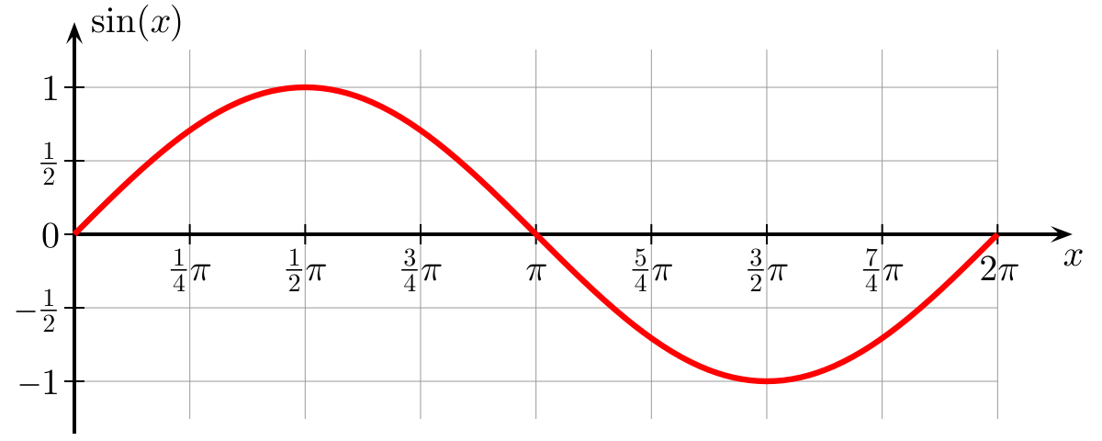


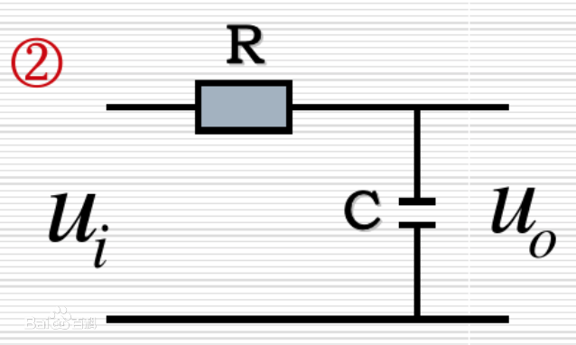
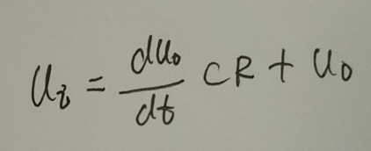
一个理想的控制系统可以通过传递函数描述，PID只是控制系统中的一种。
如何描述一个控制系统？
控制系统对输入信号进行运算，所以对不同的输入信号，同一个控制系统输出都完全不同
例如，一个弹簧，如果施加一个恒定的力作为输入，则输出一个正弦函数作为输出。如果施加一个正弦变化的力，则输出一个叠加态的三角函数。那么该怎么描述弹簧这个控制系统？
假设一个控制系统的输入信号为I(t)，输出信号位O(t)。那么定义传递函数
其中，Y(s) X(s)分别是输出和输入信号的拉普拉斯变换

Slide 4

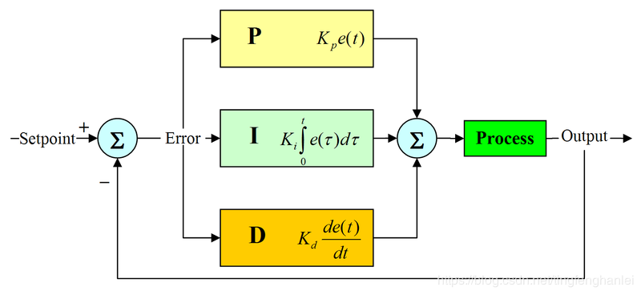
什么是pid控制？众多控制系统中为什么pid应用那么广泛？
对于一个控制系统，考虑到种种干扰因素或者复杂环境，一般很难对控制系统进行建模或者测试。对于这类未知模型的控制系统，一般将其近似看作是pid系统，这种近似方法经过了广泛的实践证明
严格的PID控制器（比例-积分-微分控制器），由比例单元(P)、积分单元(I)和微分单元(D)组成。透过Kp，Ki和Kd三个参数的设定。PID控制器主要适用于基本上线性，且动态特性不随时间变化的系统。Pid控制器是一个典型的负反馈控制系统
输入：pid控制器的输入为设定值
输出：pid控制器的输出为调节后的信号
控制系统：单位负反馈+比例环节+积分环节+微分环节
大多数系统是被近似看作pid系统，实际上这些系统可能比pid系统更简单，只有其中的某2个或者某1个环节

Slide 5
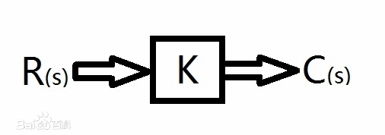
比例环节
对输入信号乘以一个系数，得到的输出信号，该环节为比例环节
c(t)=Kr(t)
带有负反馈的比例环节如右图所示
input
error
output
K
如果一个pid系统只有比例环节会怎么样？
一个例子：有一条静止河流，在上游100m处有一个标记点，要把一艘船开到标记点，误差<0.1m。舵手每开一次船后进行一次采样，比较船身和标记点位置。初始状态，这个系统input为100，输出为0。
舵手有3个方法：
1.设定增益系数K为1，一次性开100米。
2.设定增益系数为0.5，分多次开50米，25米，12.5米，直至逼近。
3.把增益系数设定为1.5，先开过头，在回退过头，最后逐渐稳定

Slide 6
优点：比例环节的输出不失真、不延迟、成比例。
缺点：对很多系统，如果仅用比例环节进行pid调节，经常会导致稳态误差，在复杂系统中增加系统的不稳定性
某日静止的河流忽然开始流动，每次开船水流都会把船推后5m，舵手仍然按照上面的方法，发现船会在标记点之前得某个点达到前进和后退的平衡，无法稳定的停在标记点。
典型逆水行舟得案例：
无人机旋翼转速控制
不绝热系统的温度控制
比例环节是pid调节中用的最多的环节，几乎所有pid控制都会用到比例环节

Slide 7

积分环节
积分环节是对过去一段时间内的输入进行积分或者求和。Pid中的积分环节是对过去一段时间的误差进行求和或者求积分。
同样是上面的例子，舵手仅用比例调节很长一段时间后，发现存在一个稳态误差，始终无法到达标记点。于是舵手新增了一个积分环节，并且分别按照下面的几组进行实验。
Kp | Ki
1.5 | 0.3
0.5 | 0.3
0.5 | 1

Slide 8
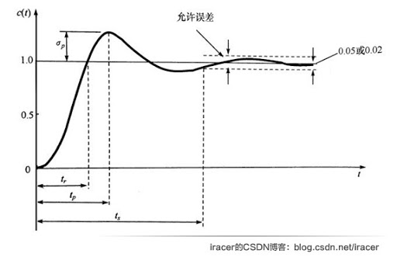
超调：由输入引起的超过目标值的幅度。
调整时间：输出信号最终稳定在输入信号附近的时间
一般情况下，希望超调和调整时间越小越好
超调
一般情况下，增大Kp可以有效缩短调整时间，但是会导致超调量变大，震荡便剧烈，如果Kp过大，会导致系统失稳。
一般情况下，增大Ki会导致导致系统超调量变大
调整时间

Slide 9

微分环节
微分环节是对输入求导或者求一阶差分，在pid中是对输出值和设定值的误差进行求导或一阶差分
舵手发现如果提高增益，可以比较快就到达目的地，但是会在目的地附近进行多次震荡，徒增功耗，于是增加了微分环节。适当增大微分环节可以降低震荡振幅，减少或消除震荡次数。但是如果微分环节系数过大，则容易引起剧烈震动

Slide 10
PID调节经验
调节顺序：比例环节→积分环节→微分环节
若稳定输出值小于目标值的0.5倍，则应该加大比例环节
若输出稳定过程很慢，应加大比例环节
若稳定输出值小于目标值，但是相差不大，应该增加积分环节
若输出信号超调严重，应适当提升微分环节
若输出震荡剧烈，降低比例环节或微分环节

Slide 11
广告中的pid控制
realCpa = 成本消耗fee/转化数active
P(t) = (targetCpa - realCpa) / targetCpa
PCpa= kp * P(t) + ki * I(t) + kd * D(t) (其中I(t) = I(t-1) + P(t), D(t) = P(t) - P(t-1))
cpaBid(t) = cpaBid(t-1) * e^ PCpa
cpaBid(t) = Math.min(cpaBid(t), 2 * targetCpa)
cpaBid(t) = Math.max(cpaBid(t), 0.3 * targetCpa);
targetCpa
Pid
PCpa
targetCpa
Σ
Pid
PCpa
Σ
realCpa
realCpa
H(x)
理想情况：realCpa = PCpa
实际情况：realCpa > Pcpa
如果模型预估不准导致realCpa偏高，会导致Pcpa降低，广告出价有上下限，如果Pcpa降到下限。仍然比realCpa高，则PID风控失效，超成本就不可避免了。一个极端的例子，如果一个模型预估准确率是0，那无论pid怎么调控，都会遇到超成本问题

